Slide 1
Om Autism Sverige
Namn på föreläsaren

Slide 2
Vad gör vi?
"Autism Sverige sprider kunskap om autism, påverkar beslutsfattare och skapar mötesplatser."

Slide 3
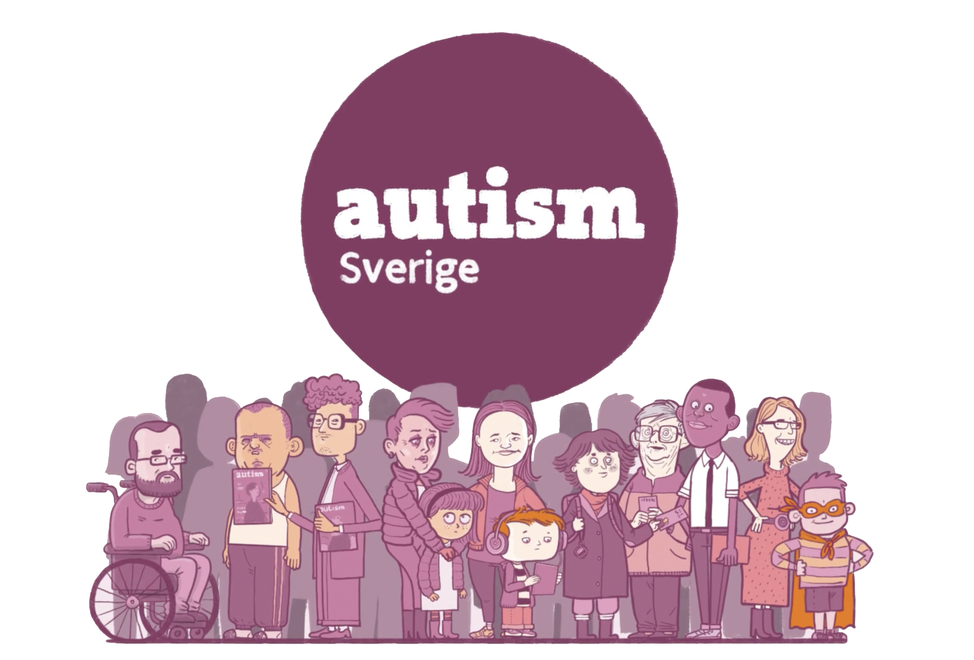
Vi är en medlemsorganisation som består av autistiska personer, närstående och yrkesverksamma. Vi vill ha ett samhälle där alla kan delta och där alla med autism möts med respekt och har bra livskvalitet genom hela livet.

Slide 4
Autism Sverige grundades den 5 juni 1973. Idag har Autism Sverige cirka 18 500 medlemmar runt om i landet.

Slide 5
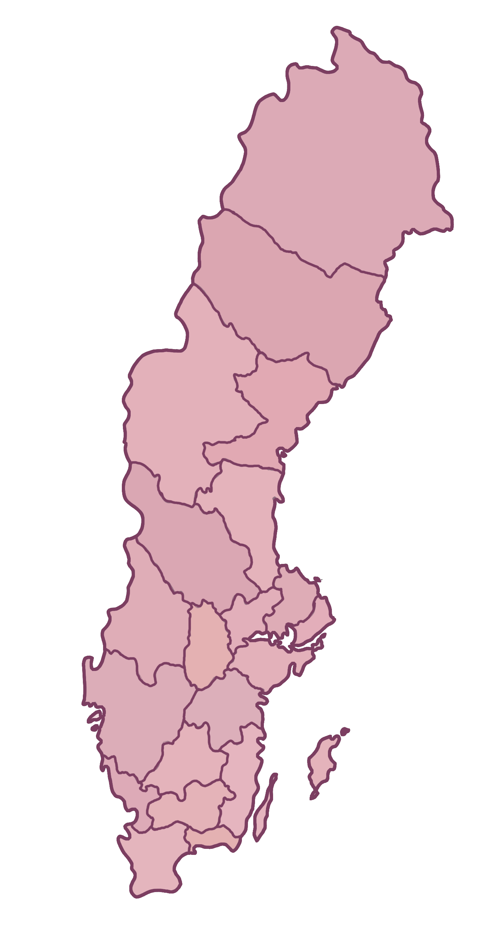
Vi har 24 distriktsföreningar där det arrangeras föreläsningar, badbesök, cafékvällar, träffgrupper och läger med mera.

Slide 6
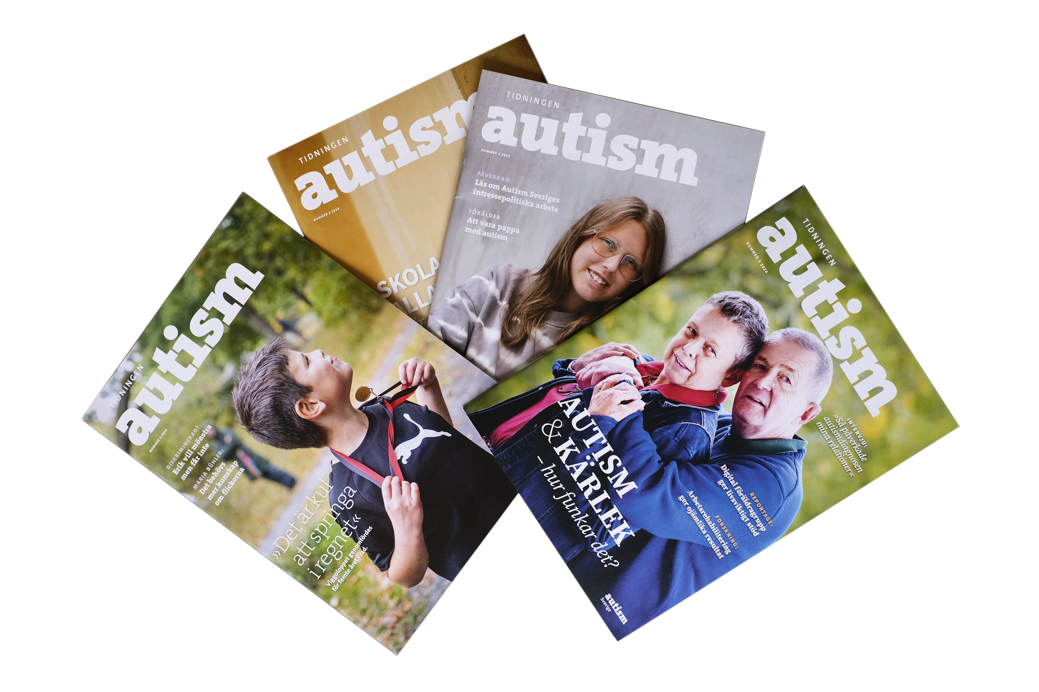
Som medlem får du:
möjlighet att engagera dig på det sätt som passar just dig
möjlighet att delta och bidra till de aktiviteter som ditt distrikt anordnar, till exempel föreläsningar, badbesök, cafékvällar, träffgrupper och läger
möjlighet att vara med och påverka vilka frågor ditt distrikt och förbundet ska driva
subventionerade priser på Autism Sveriges konferenser
Tidningen Autism som kommer med 4 nummer per år
möjlighet att teckna försäkring via UNIK Försäkring

Slide 7
Tack för att ni
lyssnat!

